Slide 1


UNIVERSITÉ SIDI MOHAMED BEN ABDELAH FACULTÉ DES SCUENCES DHAR EL MAHRAZ
Conception et la réalisation d’une application web de managements des projets
Membre du jury:
▪ Pr.Mahraz Adnane
▪ Pr.Aherrahrou Noura
▪ Pr.Sabri Abdelouahed
▪ Pr.Riffi Jamal
▪ Pr.Yahyaouy Ali
Réalisé par:
FTOUHI Ghita
Encadré par:
Mr. AZZOUGOUAGH Aly Mr. El AABDOUNI Mostafa
Pr. AHERRAHROU Noura

Slide 2

Plan
INTRODUCTION
CONTEXTE GÉNÉRAL DU PROJET
Présentation de l’organisme d’accueil
Problématiques
Solution proposée
ANALYSE ET CONCEPTION
RÉALISATION
Technologies et Frameworks utilisés
Démonstration
CONCLUSION ET PERSPECTIVE

Slide 3


INTRODUCTION

Slide 4

Présentation de l’organisme d’accueil
ME Engineering Expertise

Slide 5

Contexte général du projet

Slide 6
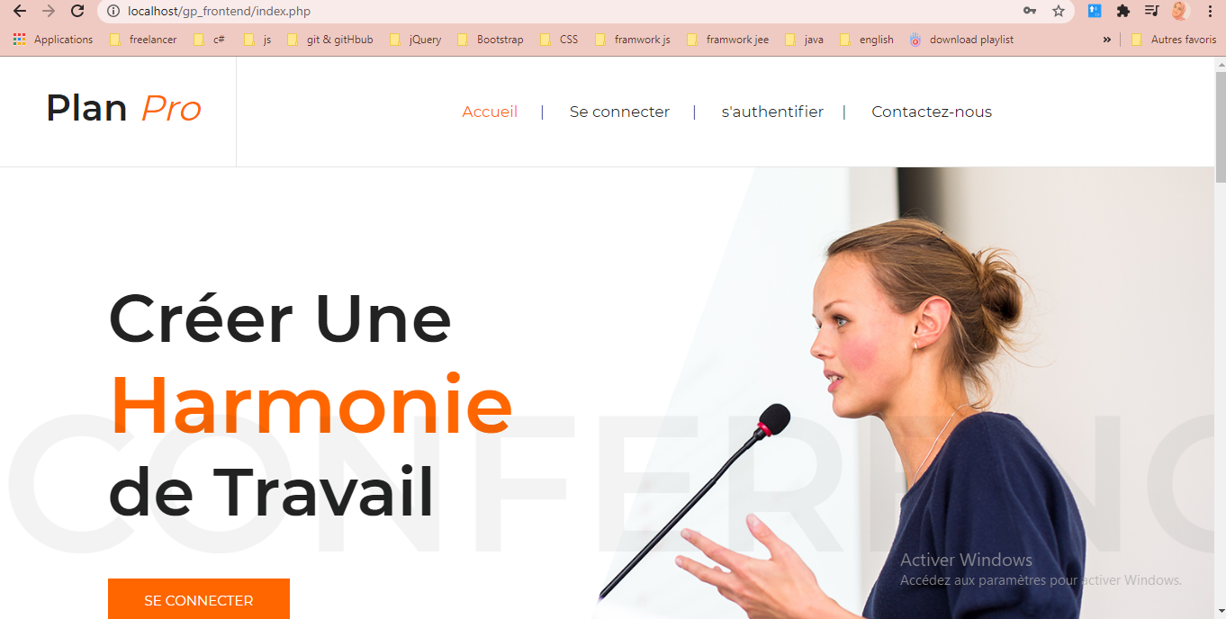
Contexte général du projet
Solution proposée
Application de management des projet intégralement responsive
Front office / back office
maintenable et évolutif

Slide 7
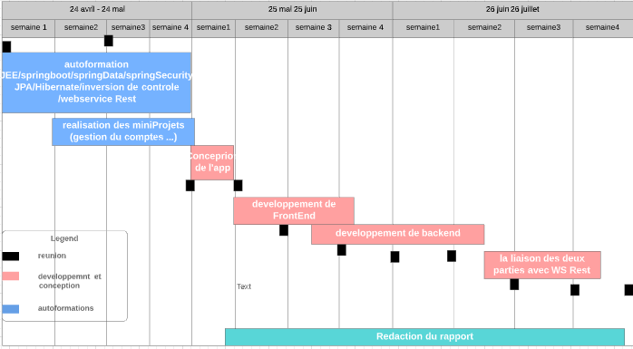
ANALYSE ET Conception
Diagramme de Gantt

Slide 8
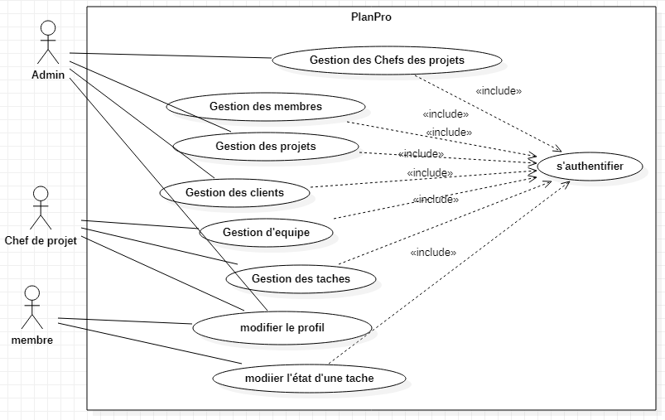
ANALYSE ET Conception
Diagramme de cas d’utilisation

Slide 9
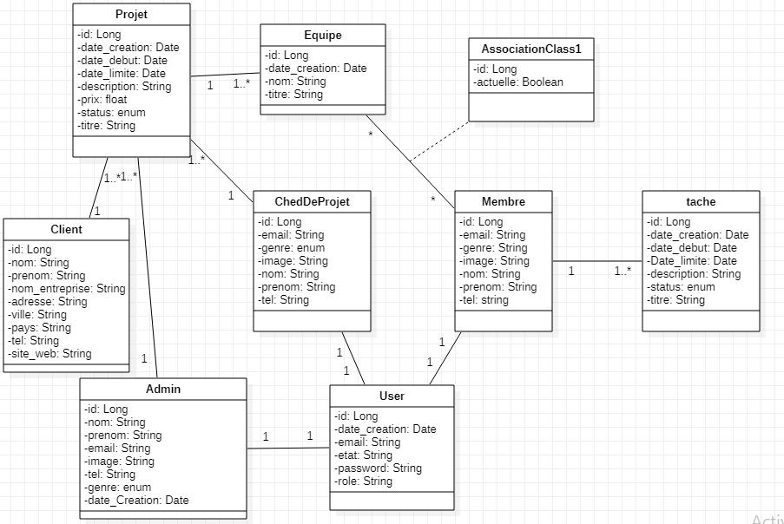
ANALYSE ET Conception
Diagramme de classe

Slide 10
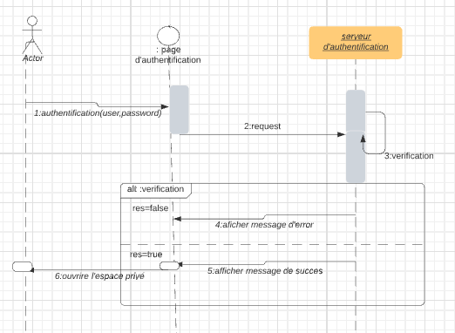
ANALYSE ET Conception
Diagrammes de séquence

Slide 11
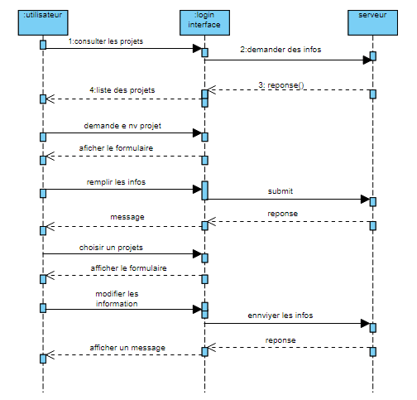
ANALYSE ET Conception
Diagrammes de séquence

Slide 12




Réalisation
Technologies et frameworks utilisés

Slide 13
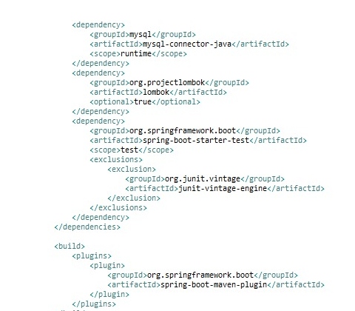
Réalisation
Technologies et frameworks utilisés

Slide 14

Réalisation
Technologies et frameworks utilisés

Slide 15
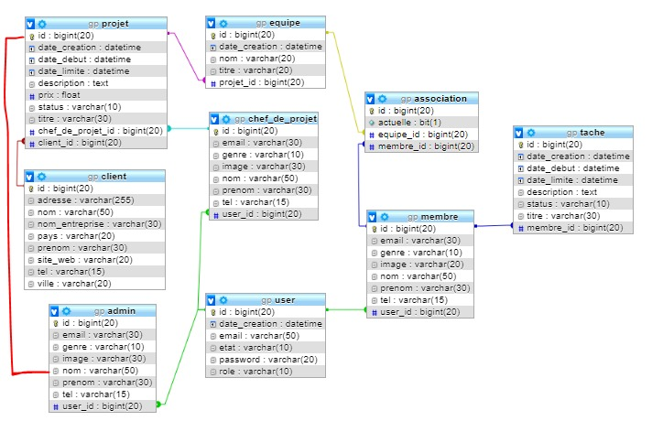


Réalisation
Technologies et frameworks utilisés

Slide 16



Réalisation
Technologies et frameworks utilisés

Slide 17




Réalisation
Technologies et frameworks utilisés

Slide 18


Démonstration

Slide 19
Conclusion et perspectives

Slide 20
Merci
De Votre Attention…
Notes:
Ça été un peut tout pour moi
Je remercie encore une fois les membres du jury de leur participation à cette soutenance et je me réjouis par avance d’entendre leurs lectures et d’échanger sur ces questions. Je remercie également les personnes présentes dans la salle de s’être déplacées pour assister à la soutenance.

